Slide 1
欢迎使用 Auto Delivery
轻松自由投递票据。

Slide 2



投递Delivery
广告滚动
Advert
①投递
投递
Delivery
步骤
②扫描
③提交
退票
Refund
只接受A4大小票据
每次只能投递一份
每份最多30张
取件
Pickup
封面朝下放置
11:45
12月24 星期六

Slide 3

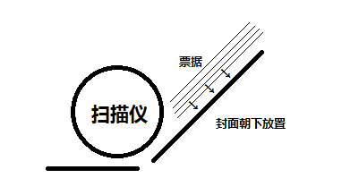
广告滚动
Advert
返回
扫描
Scan
确保票据不粘一起
确保票据间没杂物
请把整份票据翻转
放入并点击【扫描】
11:45
12月24 星期六
199

Slide 4




提交Submit
广告滚动
Advert
返回
提交
Submit
预览
View
EAS16122400001（6）
温馨提示
编辑
Edit
请核对票据号是否正确
若不正确点击【修改】
若扫描卡纸联系管理员
退回
Return
确认无误请点【提交】
取消投递请点【退回】
11:45
12月24 星期六
199

Slide 5

投递要求
单 据 封 面
投递
Delivery
单 据 封 面
单 据 封 面
规格：A4大小
份数：1份
张数：30张以下
退票
Refund
方向：封面朝下
投票口
取件
Pickup
11:45
12月24 星期六

Slide 6


【补扫样式】
Search
扫描要求
扫描
Scan
√
单 据 封 面
扫描：正常扫描
单 据 封 面
单 据 封 面
补扫：补充附件
替扫：替换附件
补扫
Add
补替附件需要在
空白处写原单号
199s
替扫
Replace
EAS1903040001【6】
返回
11:45
12月24 星期六

Slide 7
【替扫样式】
Search
扫描要求
扫描
Scan
单 据 封 面
√
单 据 封 面
扫描：正常扫描
单 据 封 面
补扫：补充附件
替扫：替换附件
补扫
Add
补替附件需要在
空白处写原单号
EAS1903040001【6】
199s
替扫
Replace
11:45
12月24 星期六
返回

Slide 8
提交要求
提交
Submit
单 据 封 面
单号正确 √
张数正确 √
影像清晰 √
编辑
Edit
否则退回重扫
编辑可改单号
EAS1903040001【6】
退回
Return
11:45
12月24 星期六
返回
199s

